Slide 1
«От Саянских хребтов
до широт океана».
г. Минусинск
МДОБУ «Детский сад № 28
«Аленький цветочек» комбинированного вида»

Slide 2
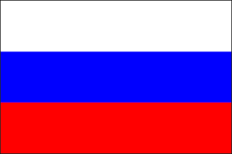
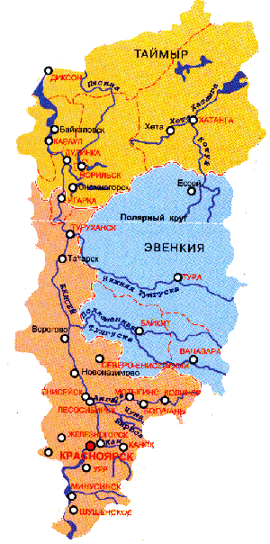

Slide 3
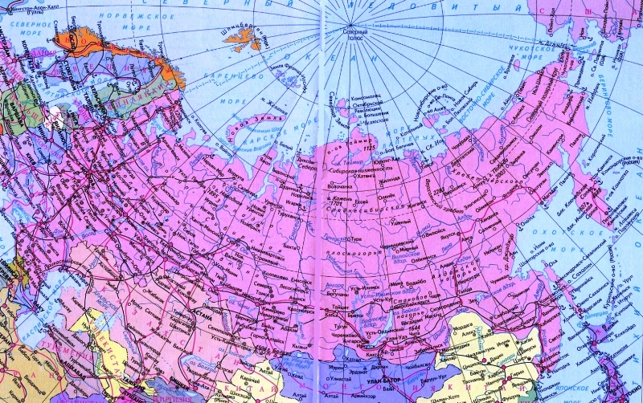
РОССИЯ
Москва
Красноярск

Slide 4
Минусинск

Slide 5
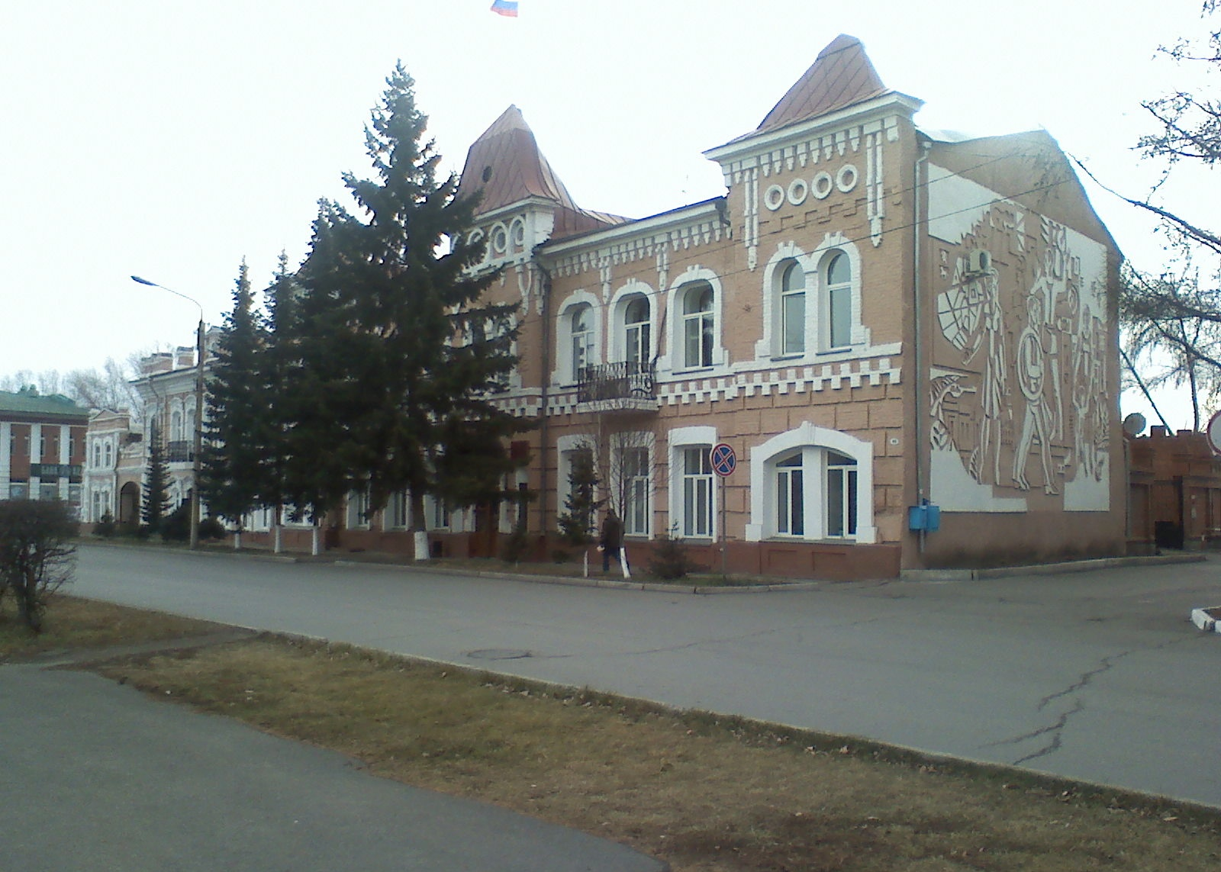

Slide 6
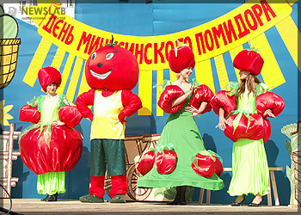
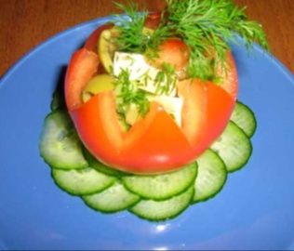
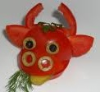
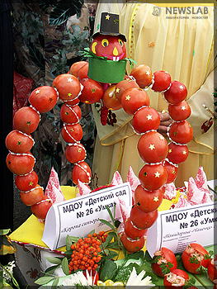
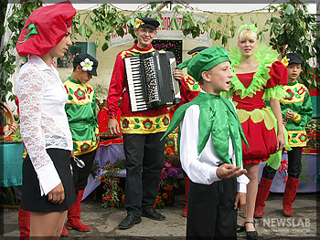
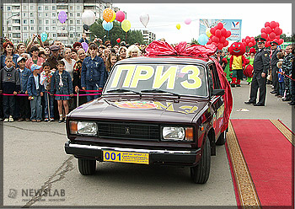

Slide 7
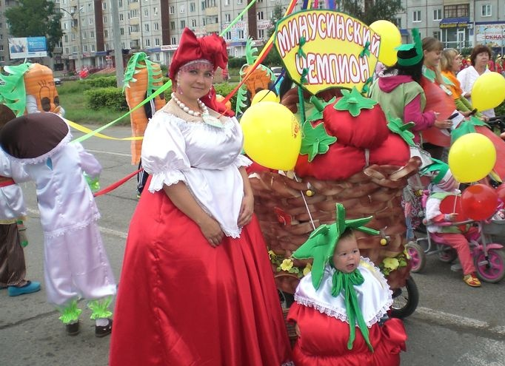
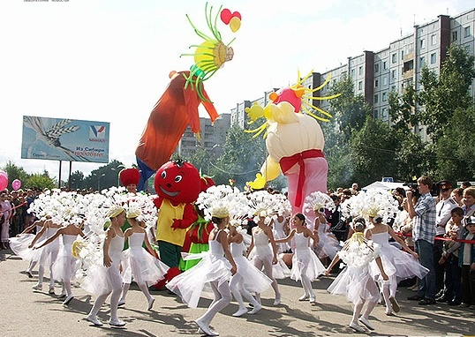

Slide 8
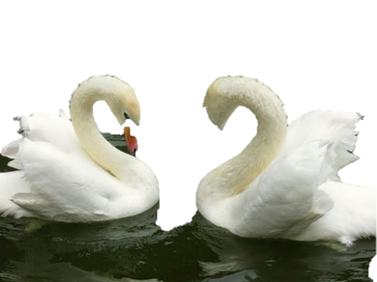
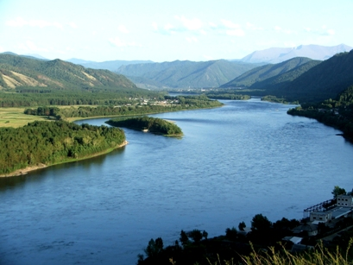
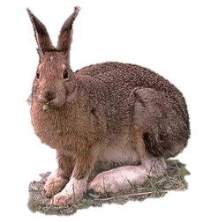
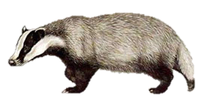
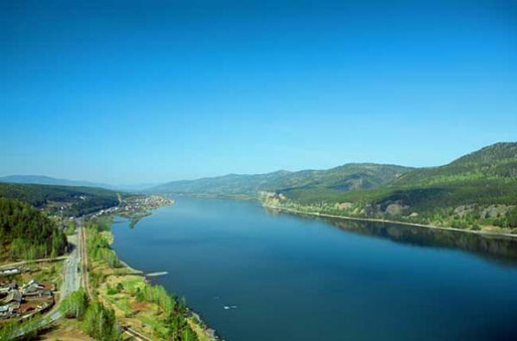
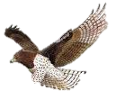
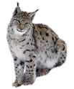
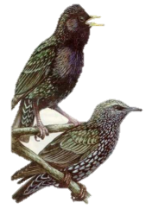
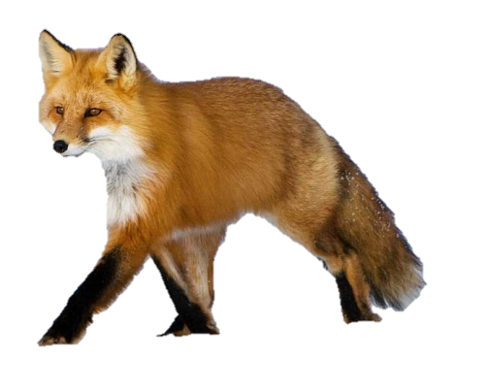

Slide 9
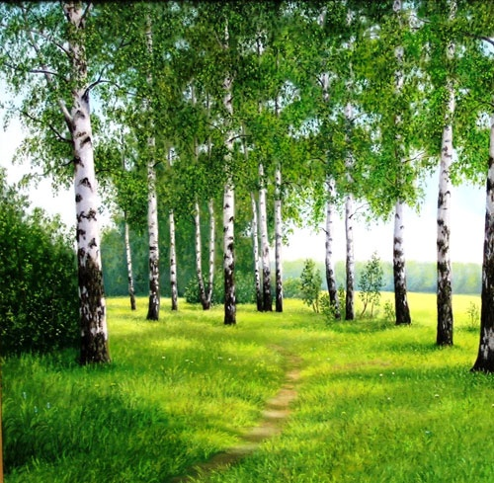
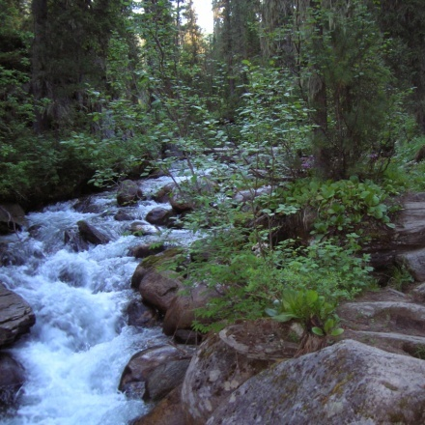
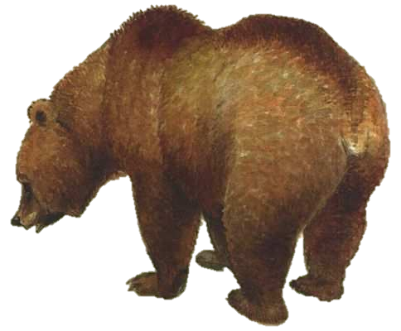
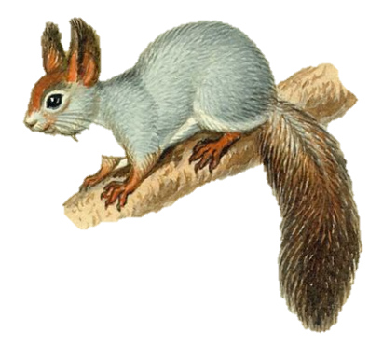
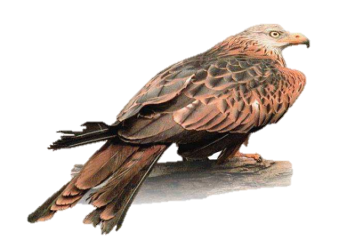
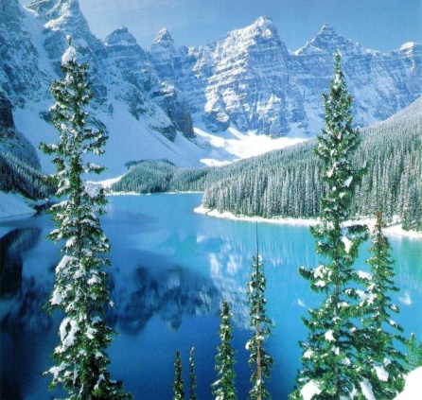
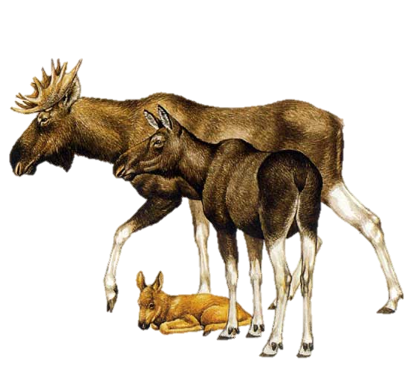
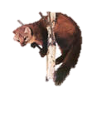
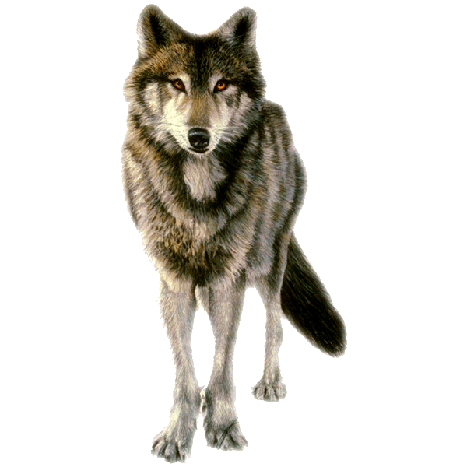
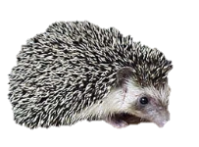

Slide 10
Минусинск

Slide 11
д. Овсянка
Минусинск

Slide 12
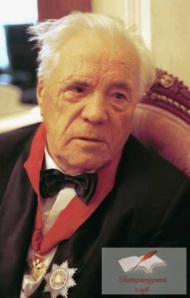
Астафьев
Виктор
Петрович
(1924-2001г.)

Slide 13
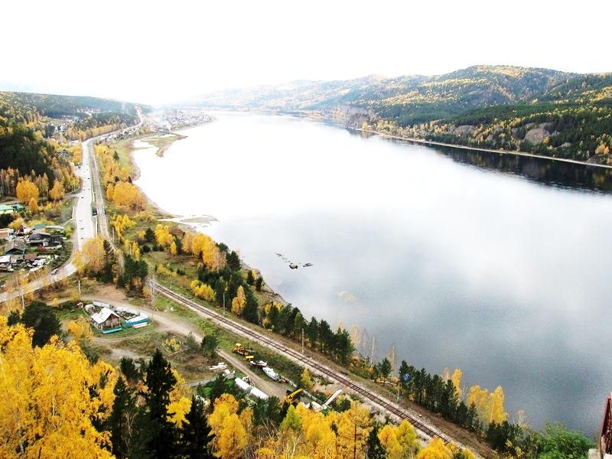
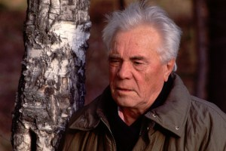
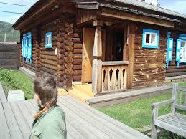
Село Овсянка Красноярского края
Дом-музей В. П. Астафьева

Slide 14
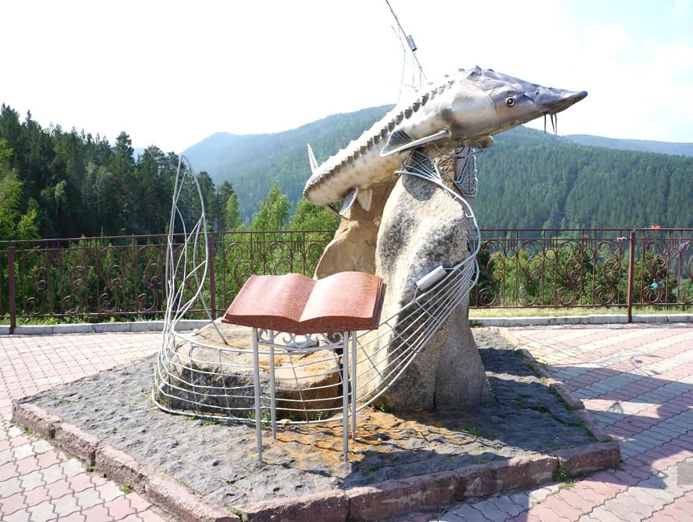
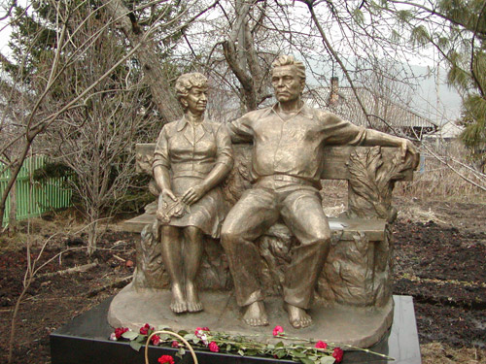

Slide 15
д. Овсянка
Красноярск
с. Овсянка
Минусинск

Slide 16
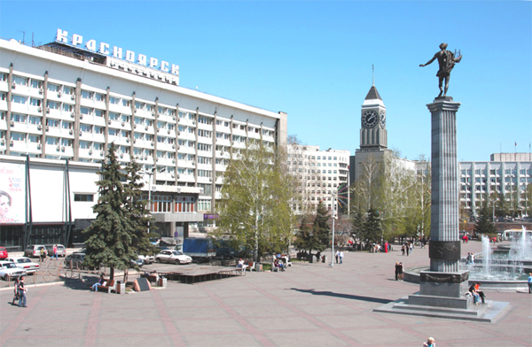
Красноярск

Slide 17
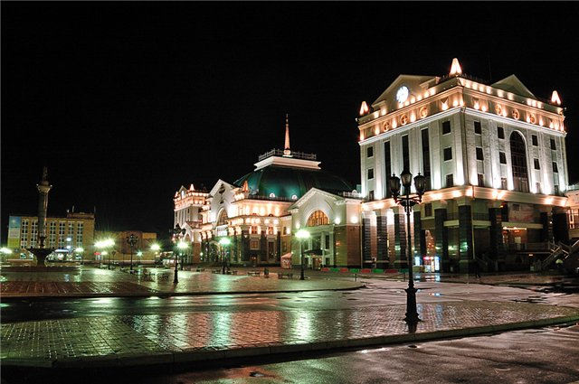
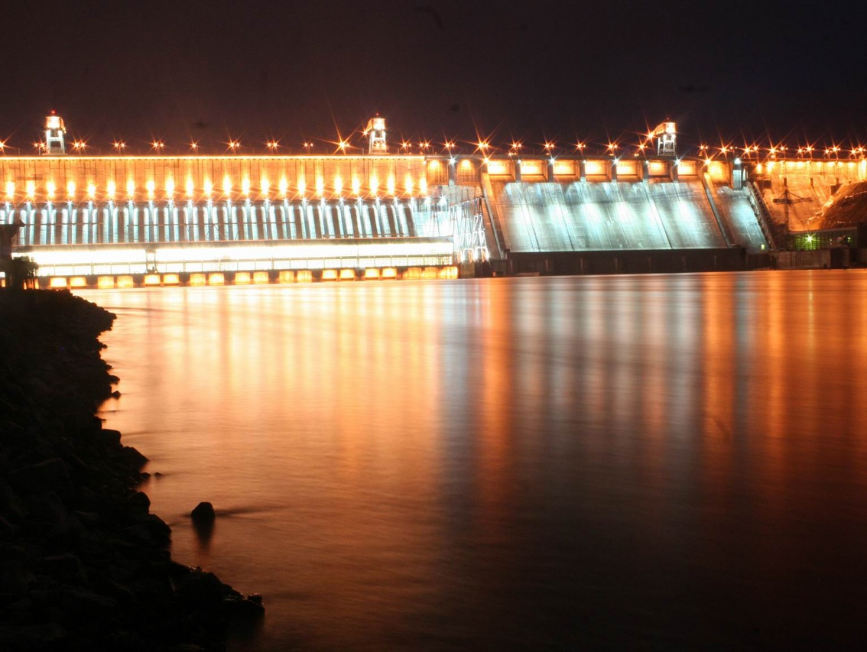
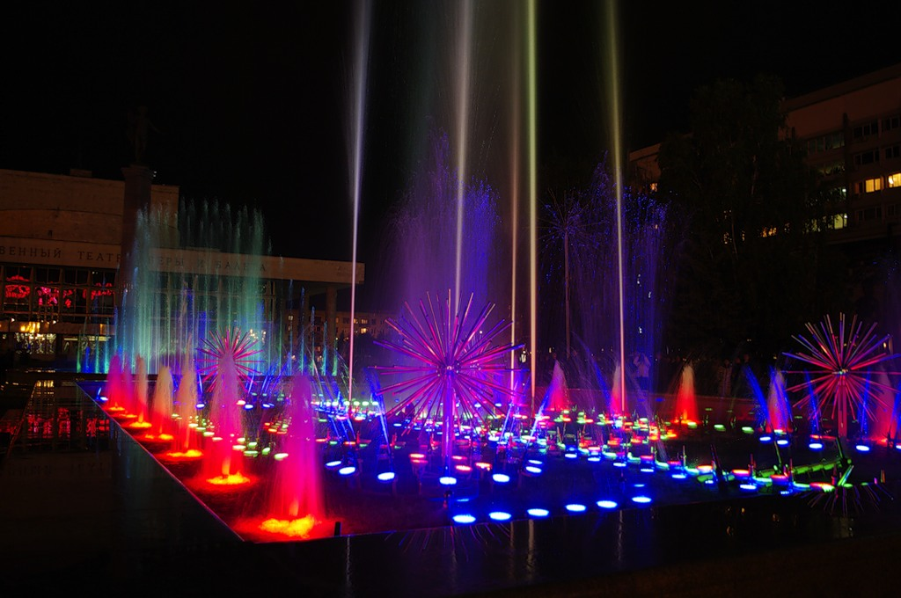
Красноярская ГЭС

Slide 18
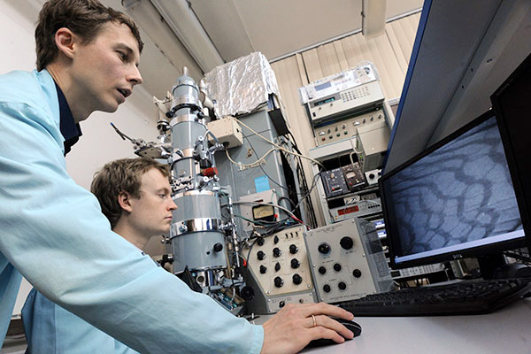
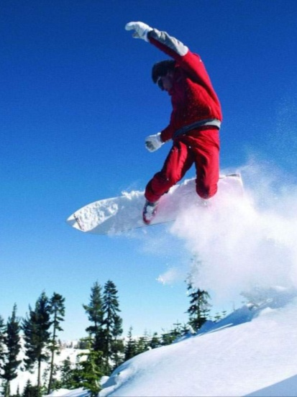
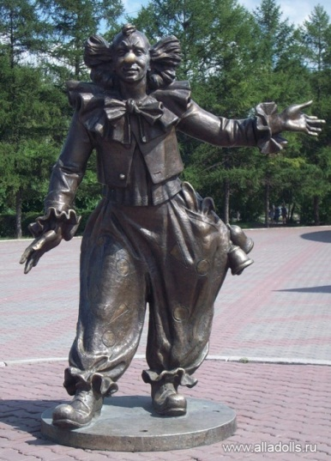
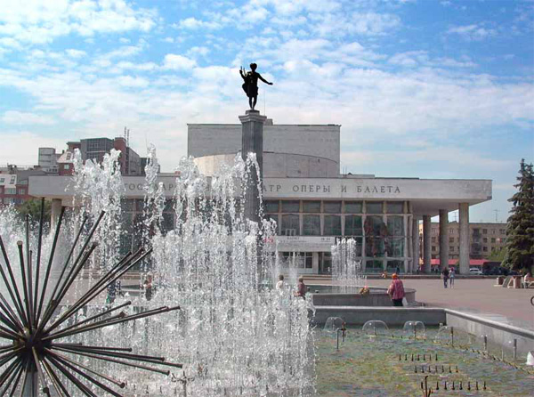
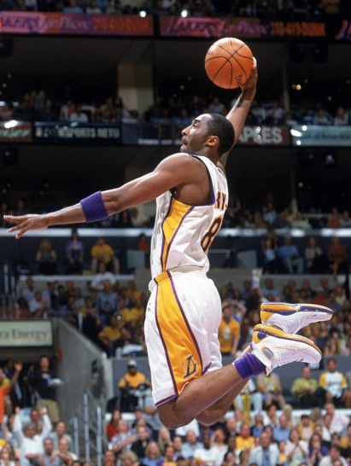
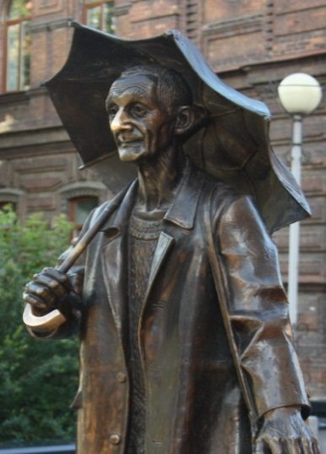
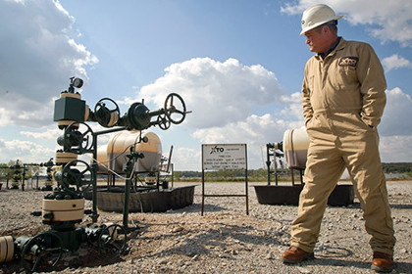

Slide 19
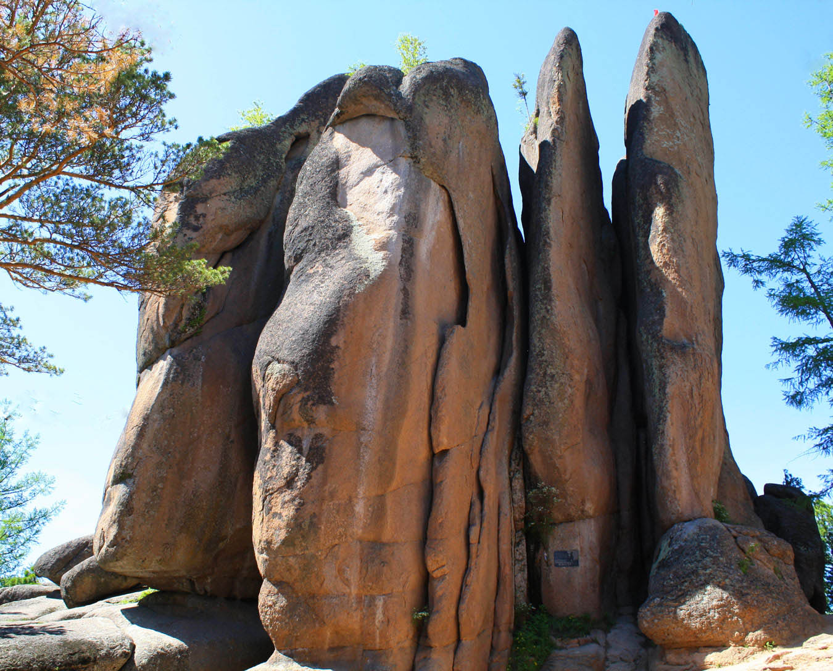
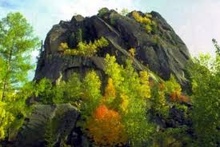

Slide 24
Скопцов
Константин Михайлович

Slide 25
д. Овсянка
Канск
Иланск
Железногорск
Ачинск
Сосновоборск
Красноярск
Назарово
с. Овсянка
Минусинск

Slide 27
д. Овсянка
Канск
Иланский
Казачинское
Железногорск
Ачинск
Сосновоборск
Красноярск
Назарово
с. Овсянка
Минусинск

Slide 29
д. Овсянка
Норильск
Канск
Иланский
Казачинское
Железногорск
Ачинск
Сосновоборск
Красноярск
Назарово
с. Овсянка
Минусинск

Slide 32
ВЕЧНОСТЬ

Slide 34
д. Овсянка
Норильск
Канск
Иланский
Казачинское
Железногорск
Ачинск
Сосновоборск
Красноярск
Назарово
с. Овсянка
Минусинск

Slide 35
Ненцы Энцы
Эвенки
Манси Долганы

Slide 37
Минусинск

Slide 46
МИНУСИНЦЫ

Slide 47
д. Овсянка
Норильск
Канск
Иланский
Казачинское
Железногорск
Ачинск
Сосновоборск
Красноярск
Назарово
с. Овсянка
Минусинск

Slide 48
Устюгов
Евгений
Валерьевич
Биатлон

Slide 49
Бобслей
Дмитрий
Туренков

Slide 50
Скелетон
Александр
Третьяков

Slide 51
Алёна Заварзина
Виктор Уайлд
Николай
Алюнин
сноуборд

Slide 52
Санный спорт

Slide 55
д. Овсянка
Норильск
Канск
Иланский
Казачинское
Железногорск
Ачинск
Сосновоборск
Красноярск
Назарово
с. Овсянка
Минусинск

